Slide 1
الابتعاد عن الأشخاص المصابين بأمراض معدية دون أن يذكره أحد.
مقدم الهدف
مريم خميس

Slide 2
المراجعة:أ. امنه الكتبي | الإعداد : مريم خميس | الابتعاد عن الأشخاص المصابين بأمراض معدية دون أن يذكره أحد. رقم الهدف(847) | الهدف
الفئة العمرية: ٣-١٥ | مستوى الشدة: شديدة | فئة الإعاقة : اعاقة شديدة | بيانات الهدف
عنوان الدرس : انتبه 1- وقف حمد بجوار صديقه ماجد المريض وعندما بدأ يكح ابتعد عنه حمد لكيلا يلتقط العدوى . 2- يقول المعلم: ماجد مريض 3-يقول المعلم: ابتعد حمد عن ماجد |  |  | كتاب الطالب

Slide 3
1- يقول المعلم : ماجد يكح ماجد مريض

Slide 4
2-يقول المعلم : حمد ابتعد عن ماجد

Slide 5
- الابتعاد عن الأشخاص المصابين بأمراض معدية دون أن يذكره أحد. | الهدف
انشطه مهارية | المكونات
ا ستراتيجيات التعليم: 1- التعلم عن طريق التمثيل وتبادل الادوار: يقوم المعلم مع الطالب بتمثيل الدرس. 3- التعلم عن طريق التكنولوجيا يشاهد فيديو نوعوي عن الوقاية عن الامراض https://www.youtube.com/watch?v=JC9pNjHs8D4 | المقدمة

Slide 6
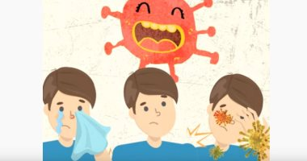
الأنشطة الصفية: 1- يلعب المعلم مع الطالب لعبة المريض والطبيب . 2- يشرح المعلم للطالب طرق الوقاية من الامراض ( عرض فيديو ) 3- يعرض المعلم قصة مصورة عن اهمية الابتعاد عن الشخص المريض . | كتاب الطالب
1- قراءة قصة عن الموضوع

Slide 7
ارسم دائر حول الشخص المريض

Slide 8
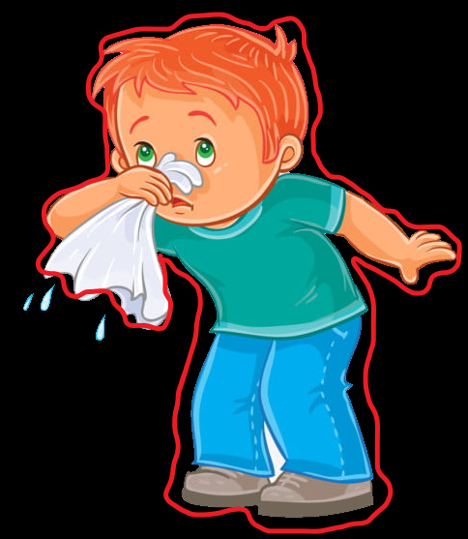
هل هذه الصورة صح ام خطا ولماذا؟

Slide 9
الحصة الدراسية: الهدف الرئيسي: - الابتعاد عن الأشخاص المصابين بأمراض معدية دون أن يذكره أحد 1- قراءة الدرس بطريقة معبرة للطلبة عدة مرات مع الإشارة إلى الصور في كتاب دليل الطالب. 2- تنفيذ التمارين والأنشطة الصفية في كتاب دليل الطالب. النشاط الرياضي: عمل مسابقة من يجمع اكبر عدد من الكمامات النشاط الفني: يطلب معلم من الطالب صنع كمام نشاط موسيقي: https://www.youtube.com/watch?v=XhdrHadXsUM | دليل للمعلم
تنبيه الطالب وارشاده بعدم الاقتراب من المريض وعدم استعمال ادواته الخاصة. | الواجب المنزلي
- سماع انشودة : https://www.youtube.com/watch?v=XhdrHadXsUM | تمارين الكترونية
جيد: ان يبتعد الطالب عن المريض بمساعدة جسدية كلية. متوسط:. ان يبتعد الطالب عن المريض بمساعدة جسدية جزئية. مرتفع: ان يبتعد الطالب عن المريض بمفرده. | التقييم

